Slide 1
TRƯỜNG TIỂU HỌC ĐOÀN KHUÊ
TIẾNG VIỆT

Slide 2

01

Slide 3


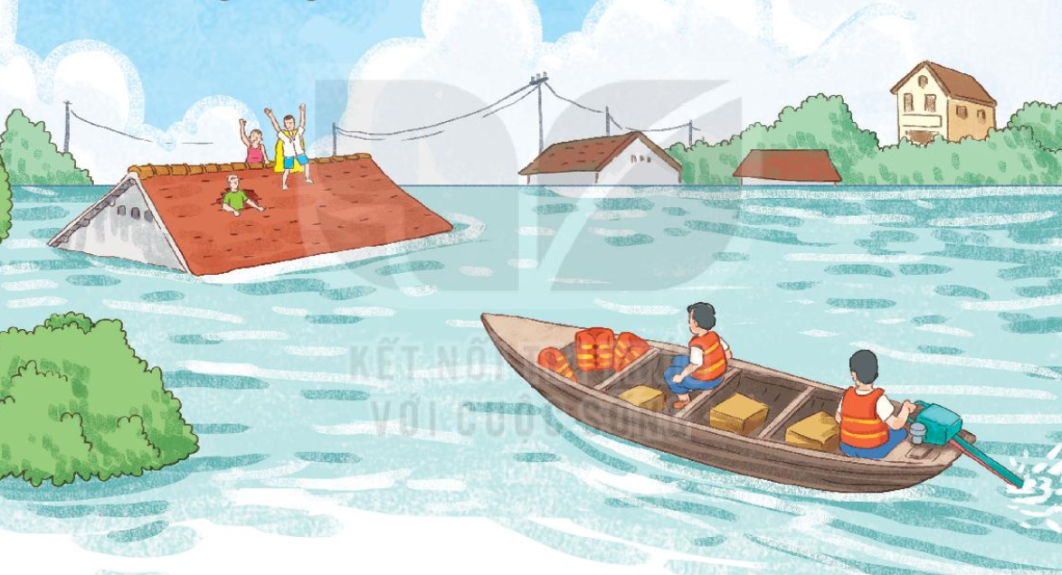









Slide 4
1
Quan sát tranh và cho biết những người trong tranh đang làm gì?

Slide 5
TIẾT 1

Slide 7

02

Slide 8
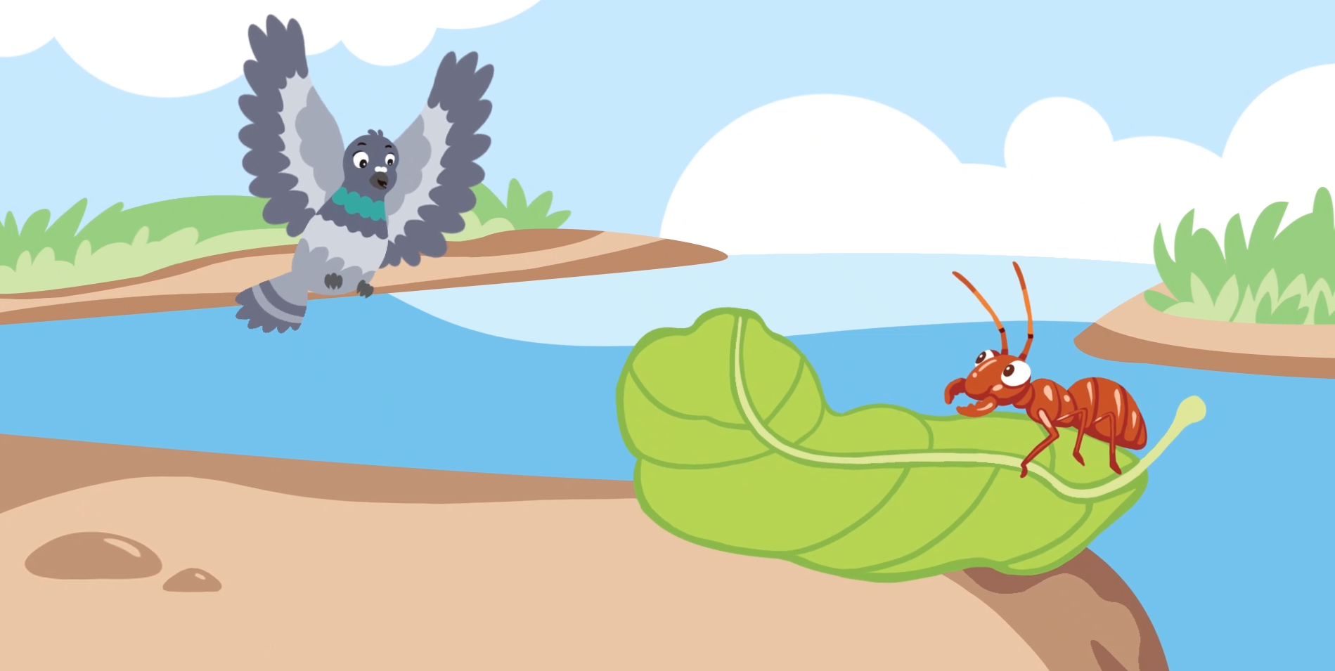
2
ĐỌC
Kiến và chim bồ câu
Một con kiến không may bị rơi xuống nước. Nó vùng vẫy và la lên:
- Cứu tôi với, cứu tôi với!
Nghe tiếng kêu cứu của kiến, bồ câu nhanh trí nhặt một chiếc lá thả xuống nước. Kiến bám vào chiếc lá và leo được lên bờ.
Một hôm, kiến thấy người thợ săn đang ngắm bắn bồ câu. Ngay lập tức, nó bò đến, cắn vào chân anh ta. Người thợ săn giật mình. Bồ câu thấy động liền bay đi.
Bồ câu tìm đến chỗ kiến, cảm động nói:
- Cảm ơn cậu đã cứu tớ.
Kiến đáp:
- Cậu cũng giúp tớ thoát chết mà.
Cả hai đều rất vui vì đã giúp nhau.
(Theo Ê-dốp)

Slide 9
2
ĐỌC
Kiến và chim bồ câu
Một con kiến không may bị rơi xuống nước. Nó vùng vẫy và la lên:
- Cứu tôi với, cứu tôi với!
Nghe tiếng kêu cứu của kiến, bồ câu nhanh trí nhặt một chiếc lá thả xuống nước. Kiến bám vào chiếc lá và leo được lên bờ.
Một hôm, kiến thấy người thợ săn đang ngắm bắn bồ câu. Ngay lập tức, nó bò đến, cắn vào chân anh ta. Người thợ săn giật mình. Bồ câu thấy động liền bay đi.
Bồ câu tìm đến chỗ kiến, cảm động nói:
- Cảm ơn cậu đã cứu tớ.
Kiến đáp:
- Cậu cũng giúp tớ thoát chết mà.
Cả hai đều rất vui vì đã giúp nhau.
(Theo Ê-dốp)

Slide 10
2
ĐỌC
Kiến và chim bồ câu
Một con kiến không may bị rơi xuống nước. Nó vùng vẫy và la lên:
- Cứu tôi với, cứu tôi với!
Nghe tiếng kêu cứu của kiến, bồ câu nhanh trí nhặt một chiếc lá thả xuống nước. Kiến bám vào chiếc lá và leo được lên bờ.
Một hôm, kiến thấy người thợ săn đang ngắm bắn bồ câu. Ngay lập tức, nó bò đến, cắn vào chân anh ta. Người thợ săn giật mình. Bồ câu thấy động liền bay đi.
Bồ câu tìm đến chỗ kiến, cảm động nói:
- Cảm ơn cậu đã cứu tớ.
Kiến đáp:
- Cậu cũng giúp tớ thoát chết mà.
Cả hai đều rất vui vì đã giúp nhau.
(Theo Ê-dốp)
1
2
3
4
5
6
7
8
9
10
11
12
13
14

Slide 11

Nghe tiếng kêu cứu của kiến, bồ câu nhanh trí nhặt một chiếc lá thả xuống nước.
Ngay lập tức, nó bò đến cắn vào chân anh ta.

Slide 12



2
ĐỌC
Kiến và chim bồ câu
Một con kiến không may bị rơi xuống nước. Nó vùng vẫy và la lên:
- Cứu tôi với, cứu tôi với!
Nghe tiếng kêu cứu của kiến, bồ câu nhanh trí nhặt một chiếc lá thả xuống nước. Kiến bám vào chiếc lá và leo được lên bờ.
Một hôm, kiến thấy người thợ săn đang ngắm bắn bồ câu. Ngay lập tức, nó bò đến, cắn vào chân anh ta. Người thợ săn giật mình. Bồ câu thấy động liền bay đi.
Bồ câu tìm đến chỗ kiến, cảm động nói:
- Cảm ơn cậu đã cứu tớ.
Kiến đáp:
- Cậu cũng giúp tớ thoát chết mà.
Cả hai đều rất vui vì đã giúp nhau.
(Theo Ê-dốp)

Slide 13
vùng vẫy:
hoạt động liên tiếp để thoát khỏi một tình trạng nào đó
1
2
nhanh trí:
suy nghĩ nhanh, ứng phó nhanh
thợ săn:
người chuyên làm nghể săn bắt thú rừng và chim
3

Slide 14
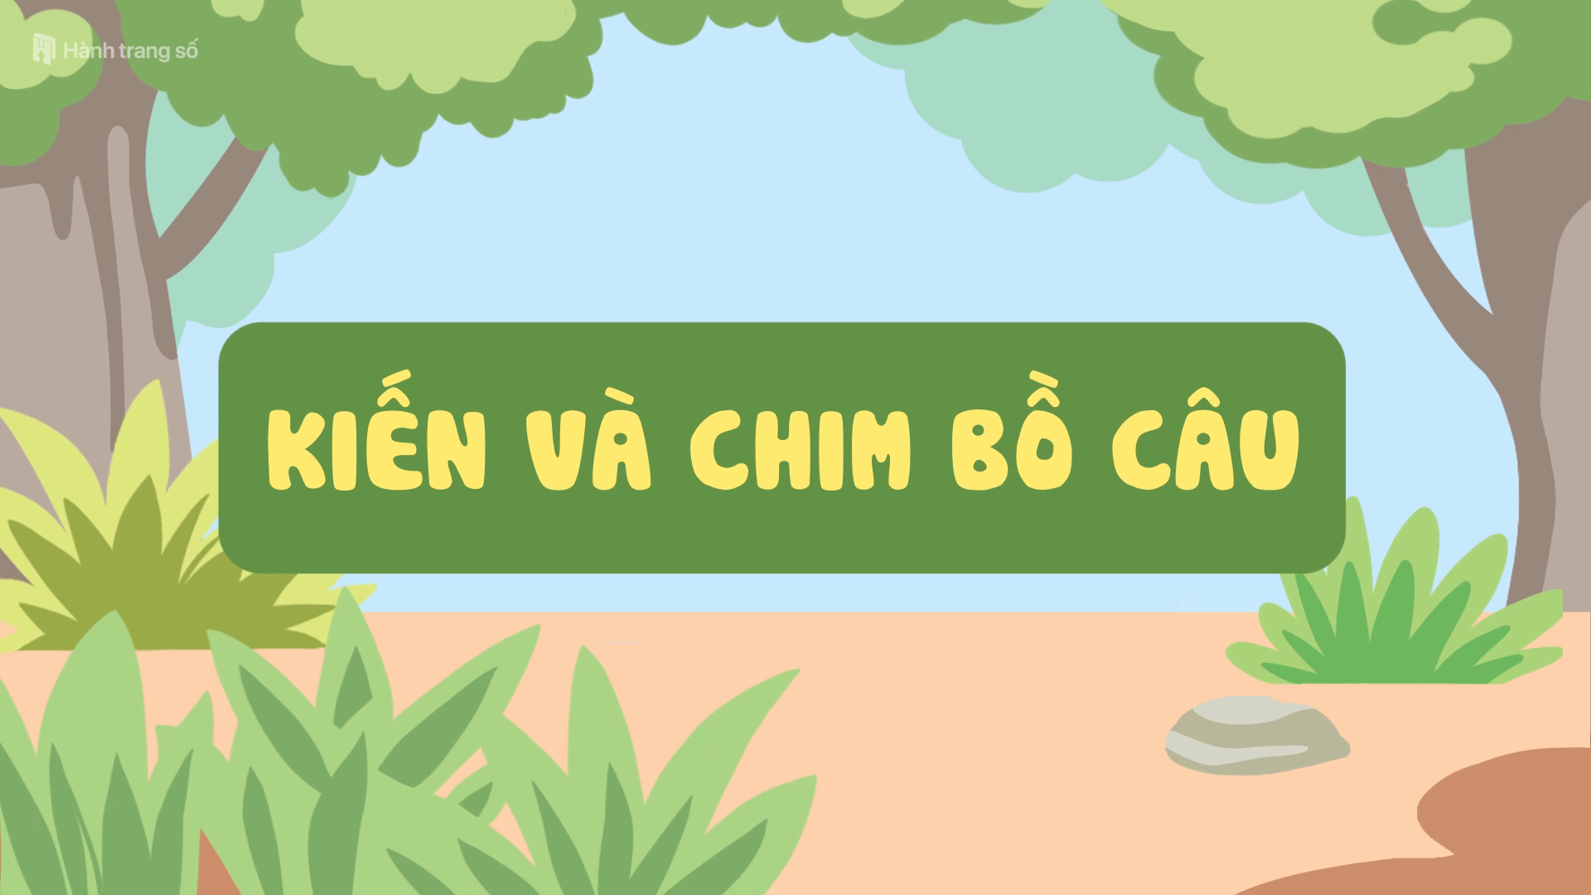

Slide 15
2
ĐỌC
Kiến và chim bồ câu
Một con kiến không may bị rơi xuống nước. Nó vùng vẫy và la lên:
- Cứu tôi với, cứu tôi với!
Nghe tiếng kêu cứu của kiến, bồ câu nhanh trí nhặt một chiếc lá thả xuống nước. Kiến bám vào chiếc lá và leo được lên bờ.
Một hôm, kiến thấy người thợ săn đang ngắm bắn bồ câu. Ngay lập tức, nó bò đến, cắn vào chân anh ta. Người thợ săn giật mình. Bồ câu thấy động liền bay đi.
Bồ câu tìm đến chỗ kiến, cảm động nói:
- Cảm ơn cậu đã cứu tớ.
Kiến đáp:
- Cậu cũng giúp tớ thoát chết mà.
Cả hai đều rất vui vì đã giúp nhau.
(Theo Ê-dốp)

Slide 16
TIẾT 2

Slide 17

03

Slide 18
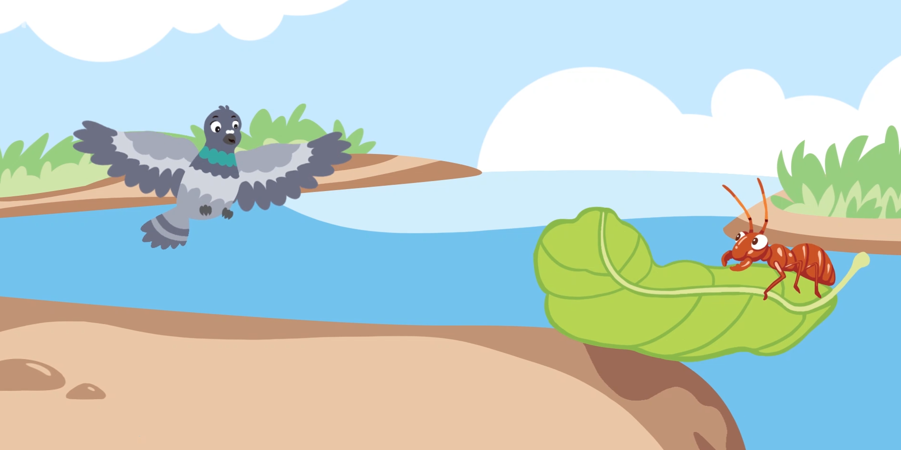
3
TRẢ LỜI CÂU HỎI
a. Bồ câu đã làm gì để cứu kiến?
Bồ câu nhanh trí nhặt một chiếc lá thả xuống nước để cứu kiến.

Slide 19
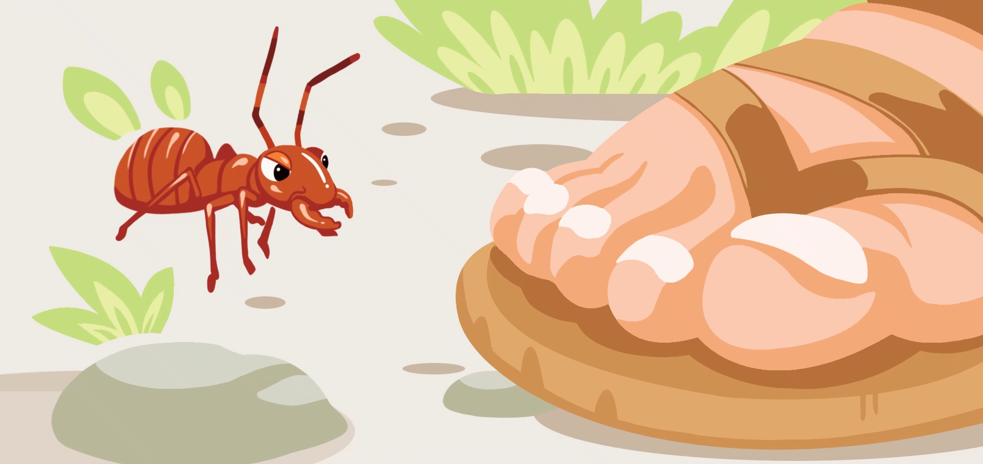
3
TRẢ LỜI CÂU HỎI
b. Kiến đã làm gì để cứu bồ câu?
Kiến bò đến chỗ người thợ săn và cắn vào chân của anh ta.

Slide 20
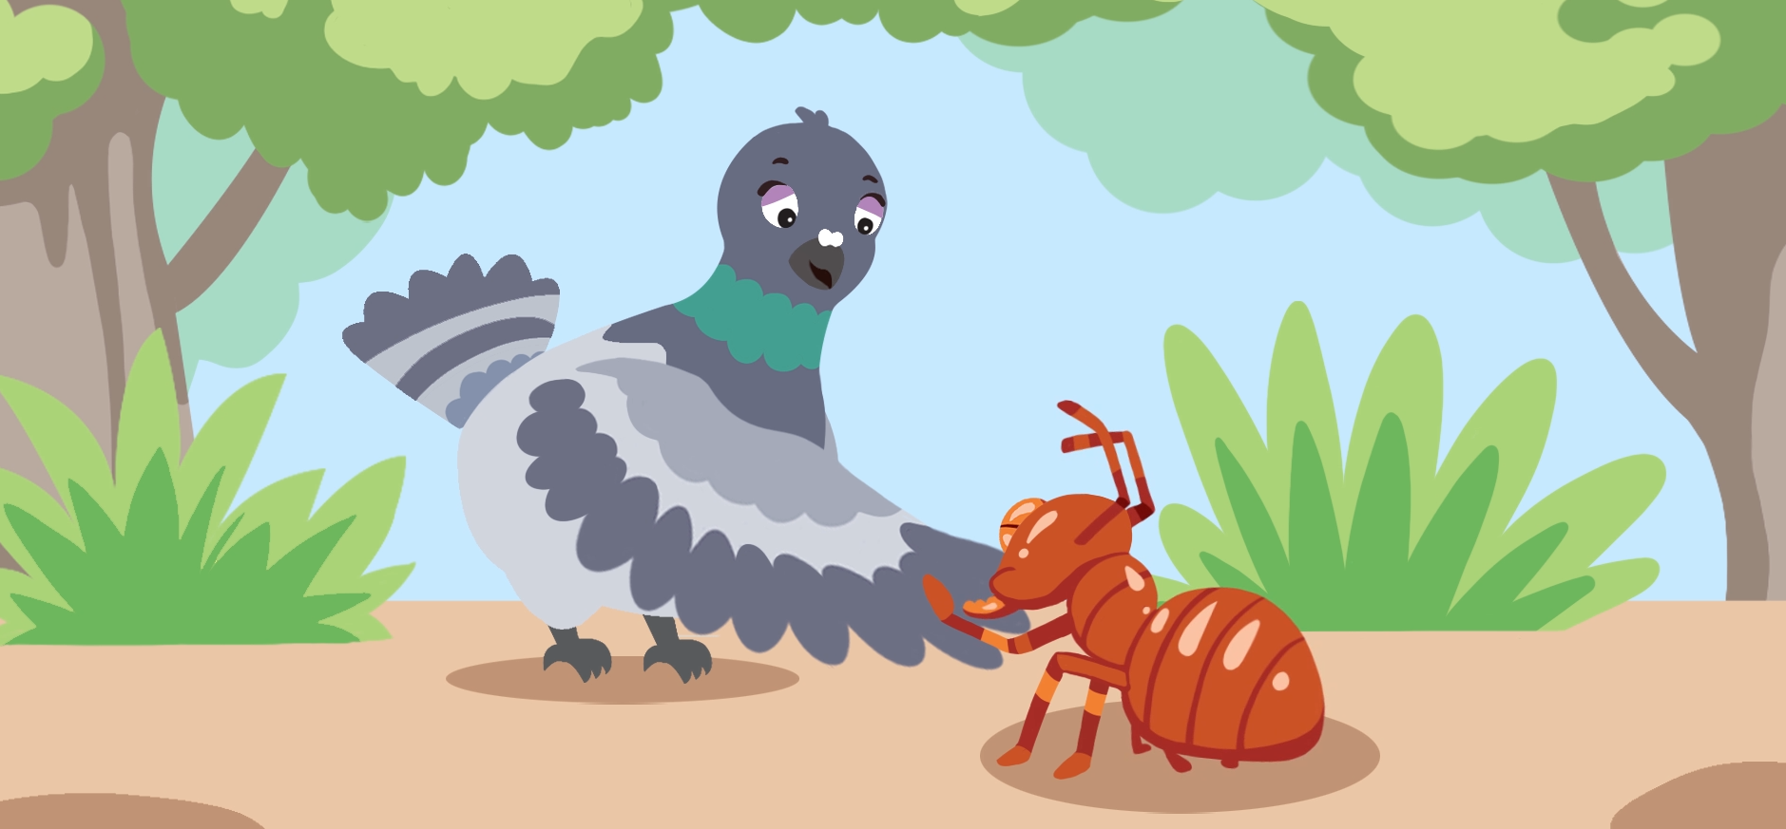
3
TRẢ LỜI CÂU HỎI
c*. Em học được điều gì từ câu chuyện này?
Trong cuộc sống cần giúp đỡ nhau, nhất là khi người khác gặp hoạn nạn,...

Slide 21

04

Slide 22
4
Viết vào vở câu trả lời cho câu hỏi b ở mục 3
(…)
Kiến bò đến chỗ người thợ săn và cắn vào chân của anh ta.
b. Kiến đã làm gì để cứu bồ câu?

Slide 23
HOẠT ĐỘNG TIẾP NỐI

Slide 24

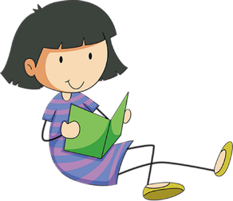

Đọc đoạn 1 bài “Đèn giao thông”
Trả lời câu hỏi: Đèn giao thông có mấy màu?
Notes:
Đọc trước – tranh hiện sau

Slide 25
Trả lời câu hỏi: Mỗi đèn giao thông báo hiệu điều gì?

Slide 26
Đọc đoạn 2 bài “Đèn giao thông”
Trả lời câu hỏi: Nếu không có đèn giao thông thì việc đi lại ở các đường phố sẽ như thế nào?

Slide 27
Trả lời câu hỏi: Qua bài tập đọc, em học được điều gì?
Notes:
Câu hỏi k chữ, chỉ có âm thanh
Hình ảnh. Âm thanh đồng bộ

